Slide 1
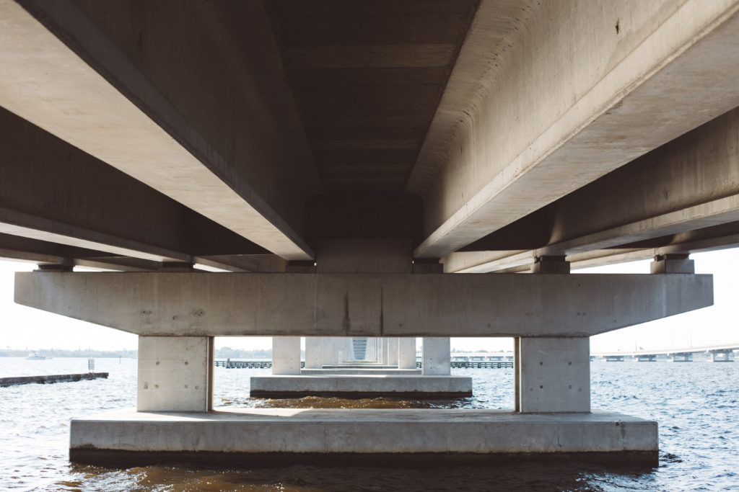


GROUPE CONSEIL SCT
UN GUICHET UNIQUE D’EXPERTS
EN
GÉNIE DES MATÉRIAUX
Améliorer le suivi de vos travaux par des techniques et méthodes efficaces
Présentation décembre 2020

Slide 2
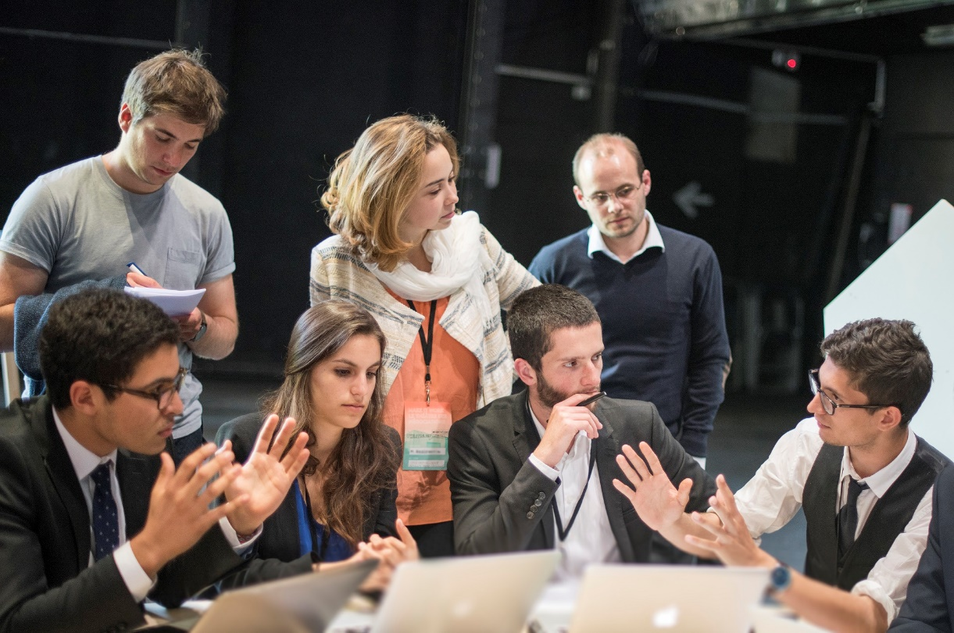
RÉALITÉ OU FICTION?
Améliorer le suivi de vos travaux et performances

Slide 3

RÉALITÉ OU FICTION?
Amélioration par des techniques et méthodes efficaces ?

Slide 4
NOS ACTIVITÉS AU QUOTIDIEN
Division Expertise et innovation
Division Ingénierie des matériaux
Chantier et laboratoires
Technico-légal
Recherche et innovation
Formation
Expertise
Nos activités quotidiennes nous amènent à sans cesse remettre les pratiques de l’industrie de la construction routière en question.

Slide 5

Nous pensons et travaillons autrement!

Slide 6


Questions fondamentales
Comment diminuer le risque financier et technique ?
Pouvons-nous faire mieux avec le personnel disponible ?
Comment éviter d’échapper des problèmes?
Comment avoir la latitude d’effectuer les correctifs lorsqu’il est possible de le faire ?

Slide 7
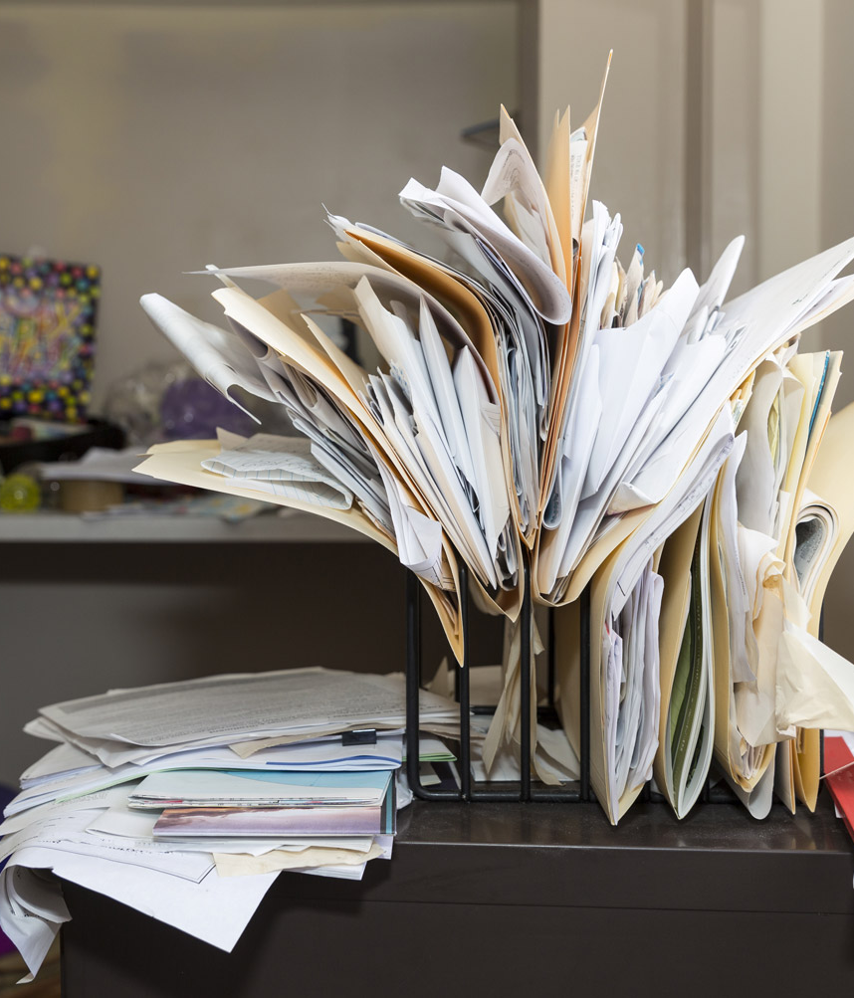
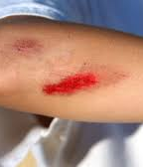
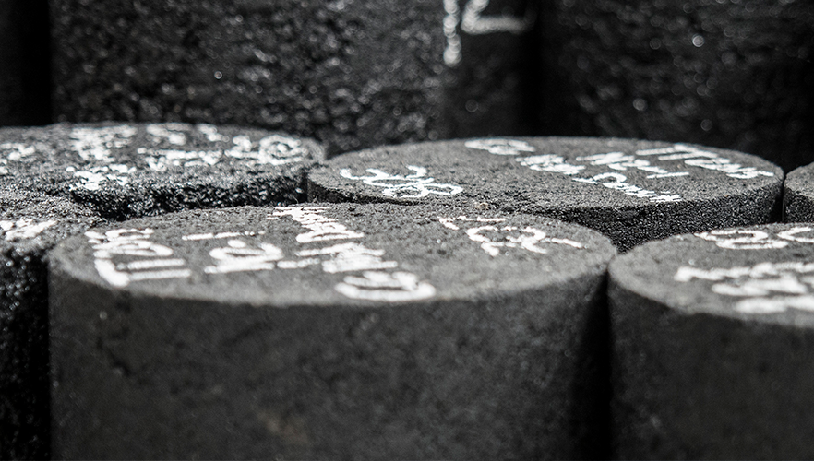
Notre constat général
Devis … ça se partage
Documentation - après coup, secondaire ou émotionnel
Contrôle pour du contrôle
Réaction à retardement
Droit de recours écorché

Slide 8
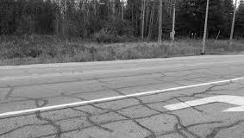
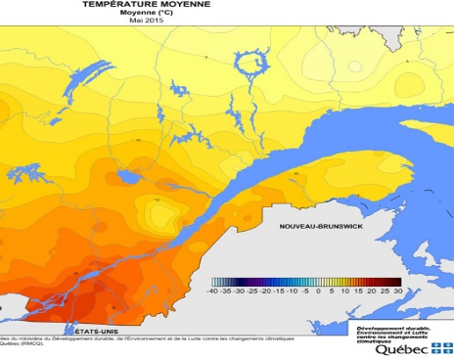
Plus encore … lors d’expertises
Travaux jugés conformes, mais ne performe pas ou inversement
Les prémisses de conception – AASHTO 1992 – Climat - Gel
Le devis (amalgame de concepts)
Les conditions de terrain
L’état des matériaux et l’évaluation
Les procédures de mise en œuvre et de production
Le manque de communication entre les différents intervenants
Le délai dans la prise de décisions
L’incertitude de la durée de vie réelle ou de l’impact sur la durée de vie
Beaucoup plus de litiges

Slide 9
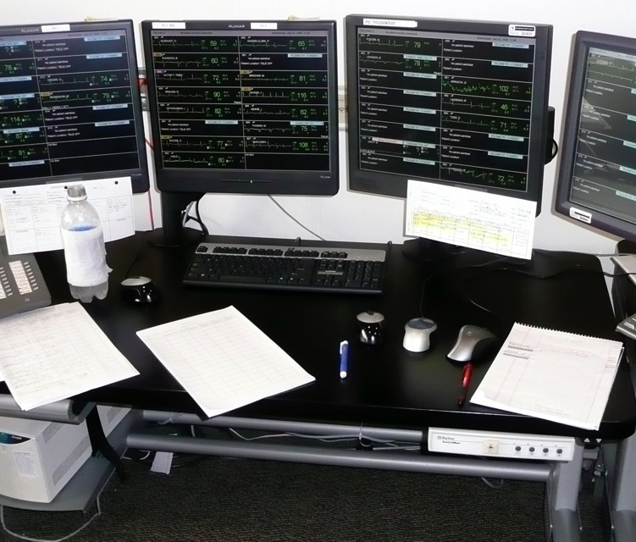
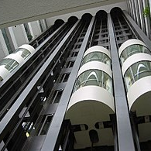
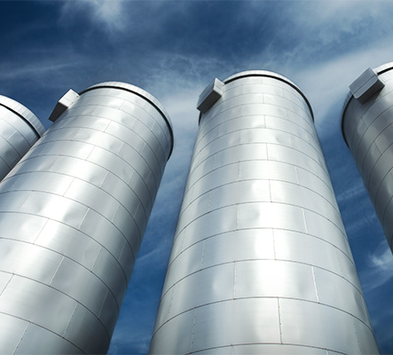
Travaillons sur les solutions
Diminuons le risque financier et technique
Briser le moule
Niveler par le HAUT l’expertise
Retenir l’expertise à votre service
Partage de l’information
  Analyse des risques
  Choix des matériaux
  État réel des lieux
Suivi de la production
  Contrôle
  Risque et lien de causalité
Suivi de la mise en oeuvre
  Contrôle
  Risque et lien de causalité
Suivi de la performance

Slide 10
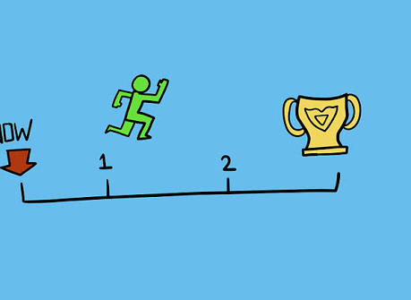
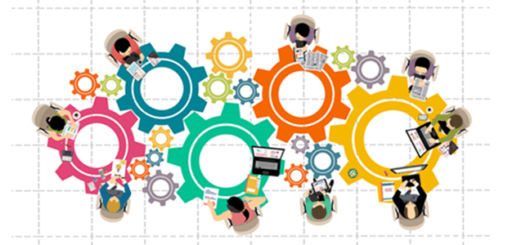
Approche complète
Pour y arriver, il faut :
  Changer notre approche
  Vue d’ensemble intégrée du début à la fin

Slide 11
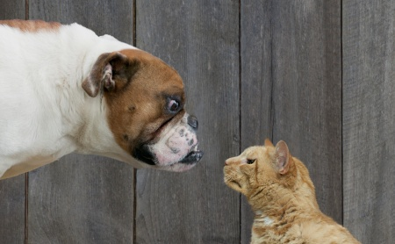
Documentation
Devis – Comprendre les défis
  Clauses
  Prémisses
  État réel des lieux
Documentation, c’est essentiel !
  Contrôles = outils
    Ajustement en temps réel
    Évite souvent les DDR
Mais comment vaincre ces défis

Slide 12
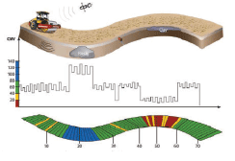
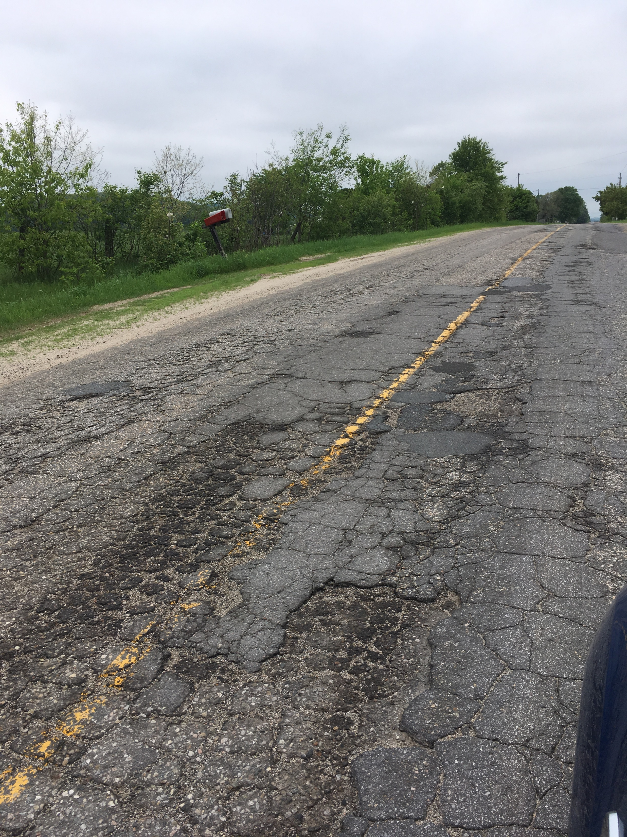
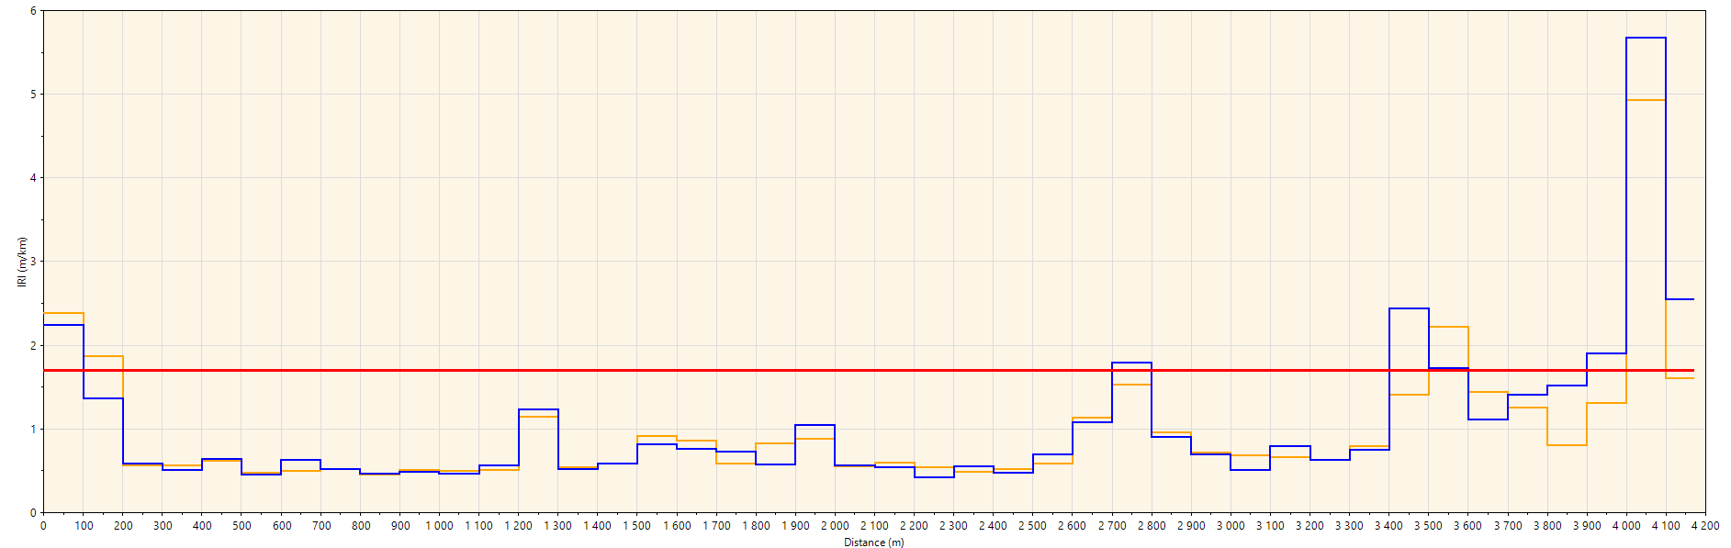
État des lieux
Comment documenter ?
  Portance – aptitude (matériaux sous-jacents)
  Sol – CMV R²
    FWD

Slide 13
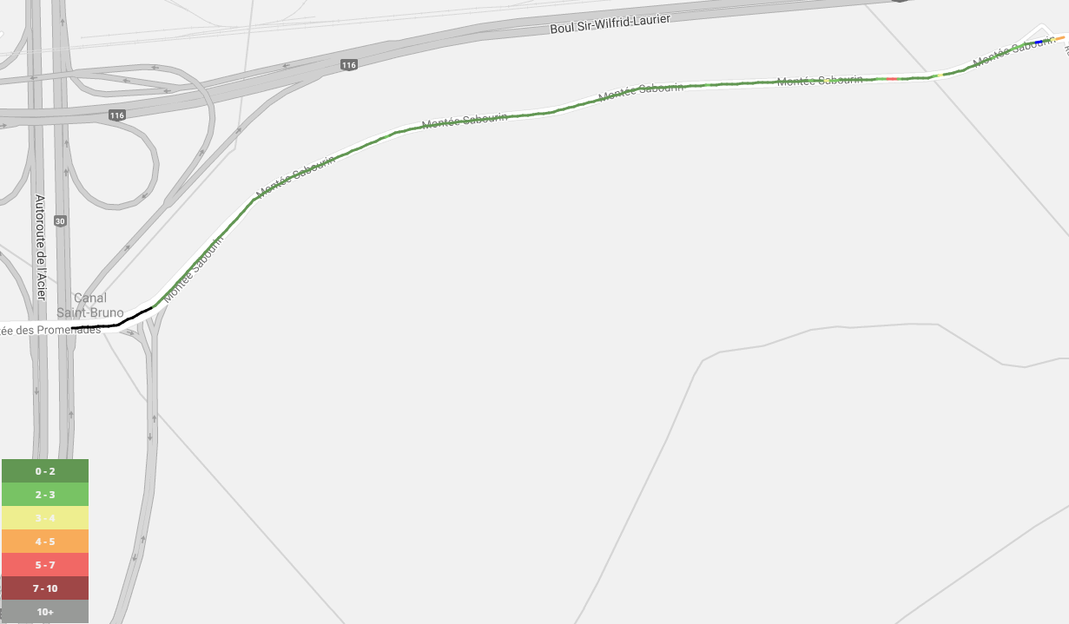
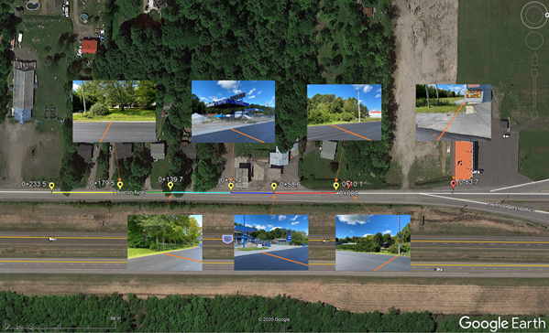
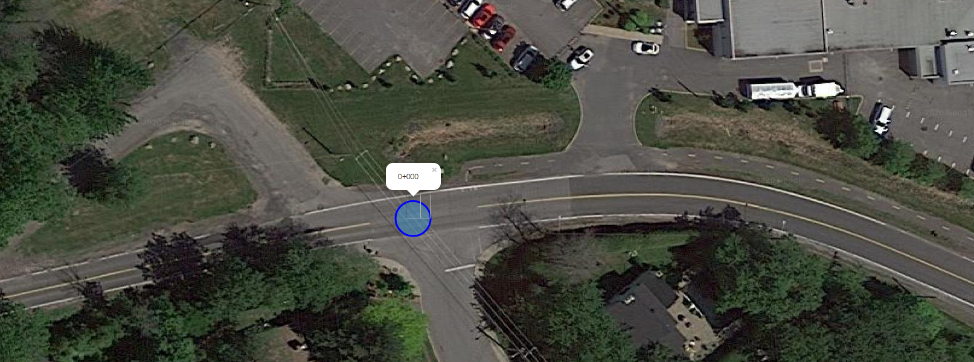
État des lieux
Comment documenter ?
  Géoréférencement
  Photographies
  UNI

Slide 14
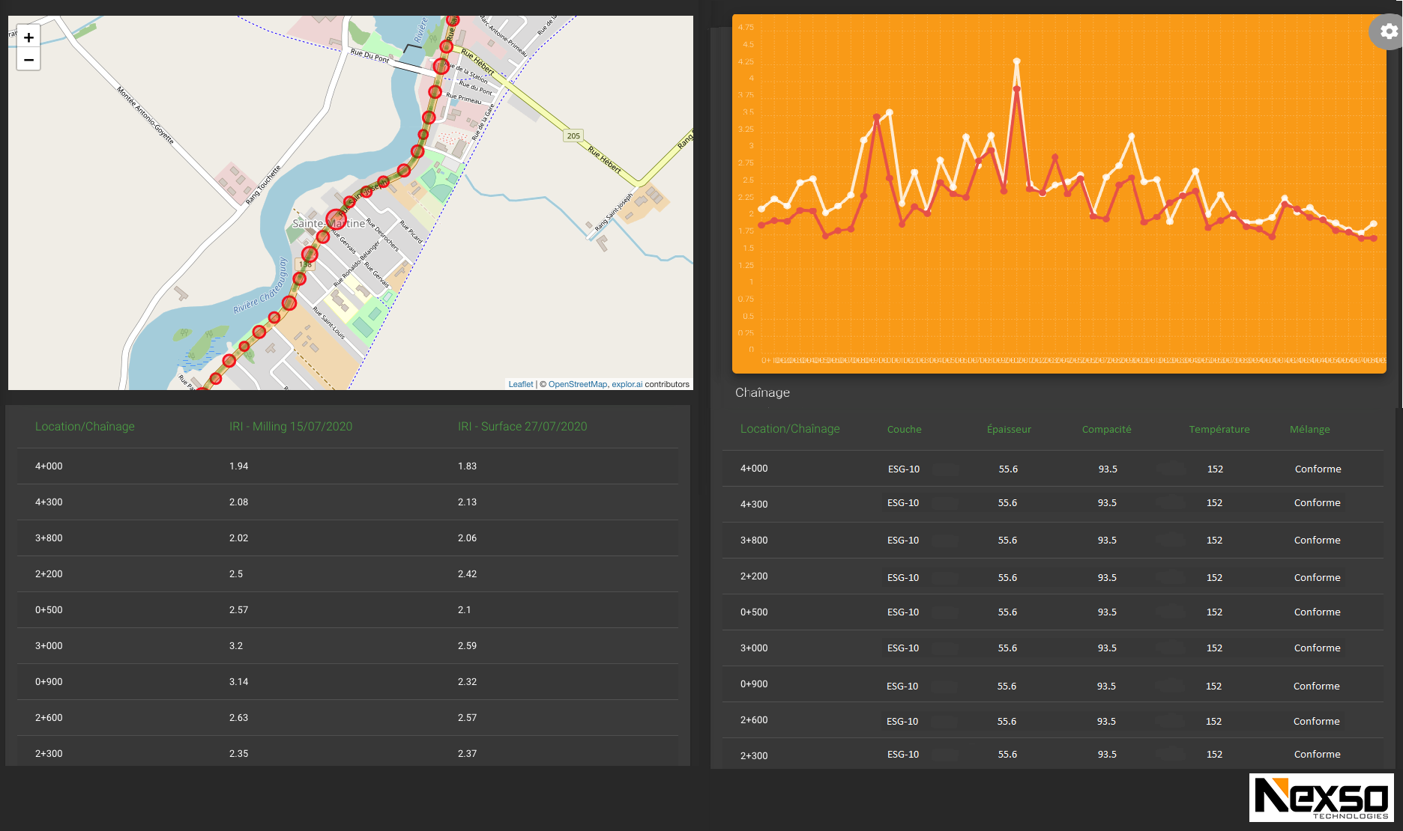
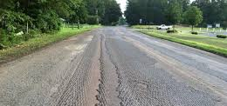
Suivi lors des travaux
État de l’évolution des travaux
  État non prévu
  Déroulement comme prévu
Évolution UNI
  Vitesse
  Production
  Rouleau – suivre
  Température
  Compacité - Vides
Options gagnantes ?

Slide 15
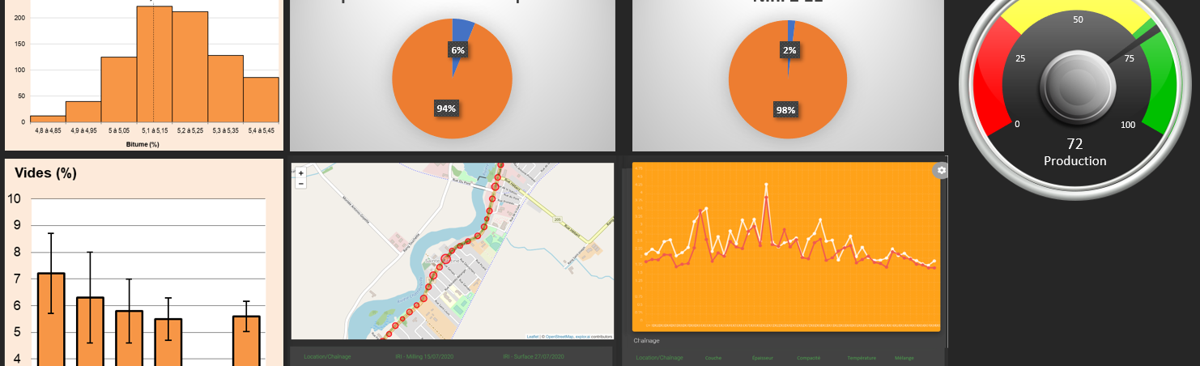
Suivi lors des travaux
Contrôle de la température
Variance à l’usine
  Source des variations
  Impact des variations
Options gagnantes
  Lien production – chantier : Sections ok vs non ok

Slide 16
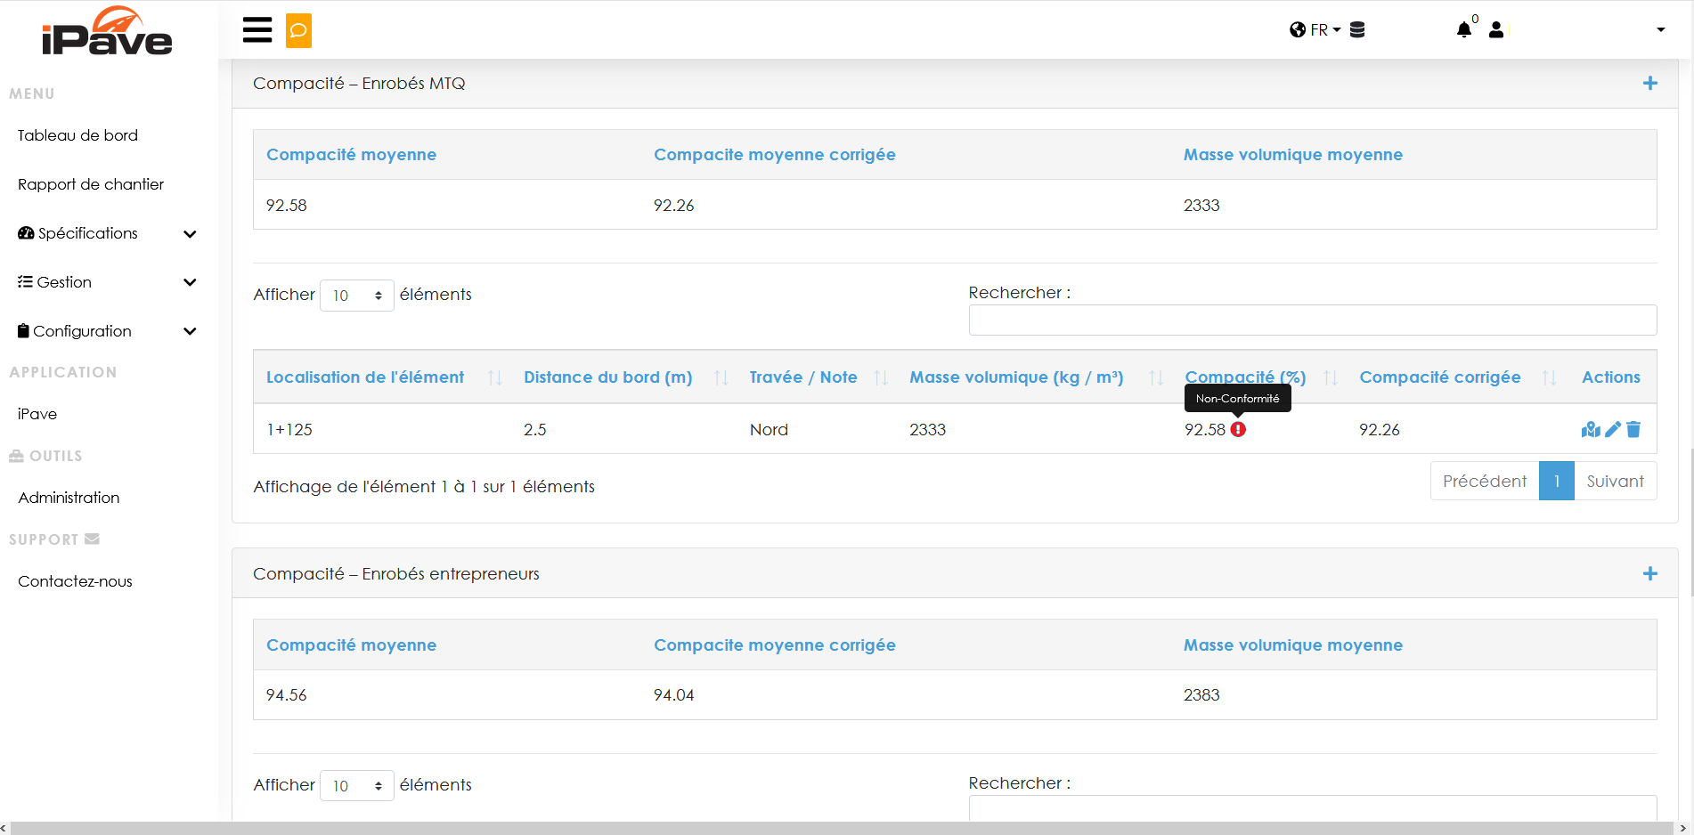
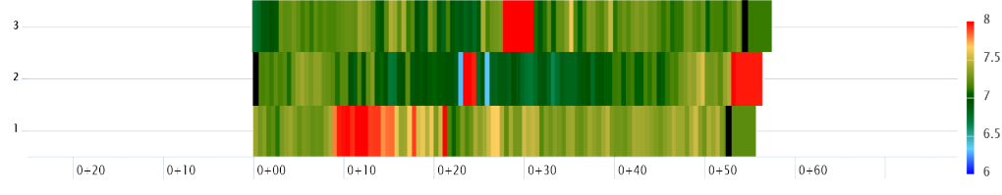
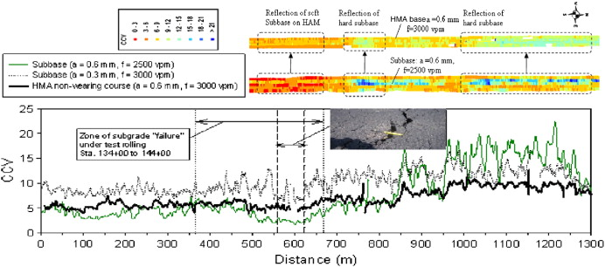
Suivi lors des travaux
Différentes techniques
Étalonnage
Séquences
CMV Affecté par plusieurs facteurs
  Réglage de la machine
  Couches sous-jacentes
  T° et transfert de chaleur
  Épaisseur de la couche
  Enrobé

Slide 17

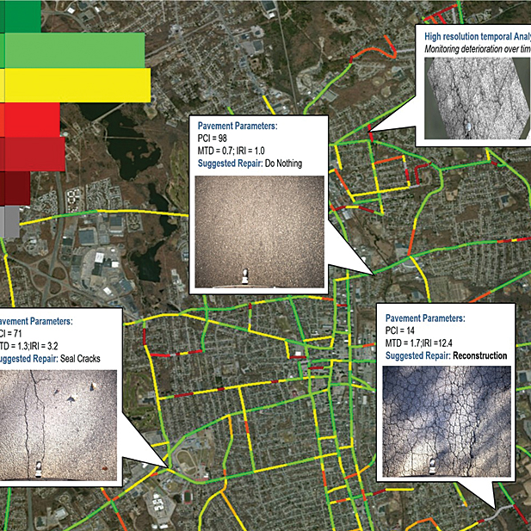
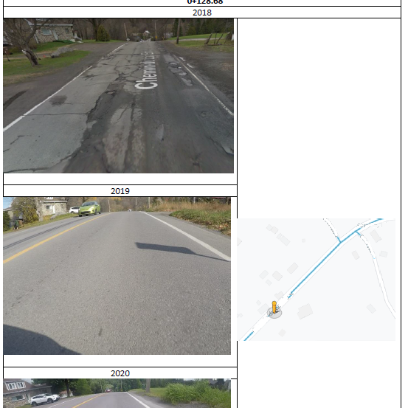
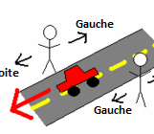
Suivi après travaux
Acceptation finale
IRI
Photographies

Slide 18

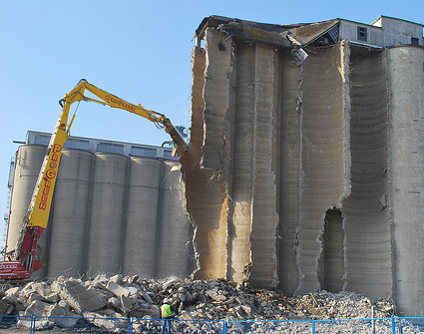
Comment surmonter ces défis
Il faut pallier au fait :
Expertise n’est pas toujours disponible
Le transfert de savoir est une problématique
Nous devons agir au bon moment
Nous devons comprendre où sont nos enjeux
Prendre les moyens d’utiliser notre information
Bien documenter

Slide 19

En conclusion
Nous avons ensemble fait le constat que :
Nos conditions ont changé et les repères aussi
Nous avons des conditions variables au chantier
Tous les outils et toutes les techniques nécessaires
Nous avons concentré nos efforts des dernières années à tenter de mitiger le risque
Il faut prendre les moyens d’utiliser notre information et bien documenter
La solution, adhérer à une approche intégrée supportée par des technologies performantes

Slide 20
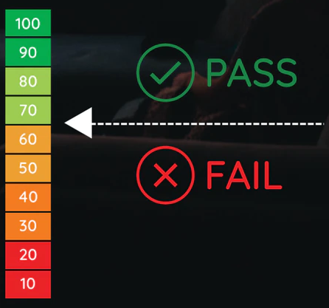
En conclusion
Chez SCT nous investissons dans le futur chaque jour pour faire avancer notre industrie.
D’ailleurs, tourné vers le futur, nous développons actuellement une technologie innovante, écoresponsable et simples à utiliser permettant de :
Diminuer le risque financier et technique;
Fournir de l’aide intelligente à la décision;
Offrir une vision en temps réel des projets;
Permettre un suivi régulier et assisté;
S’assurer de la rétention et de l’accroissement de l’expertise des intervenants;
Pour une meilleure performance des ouvrages.

Slide 21
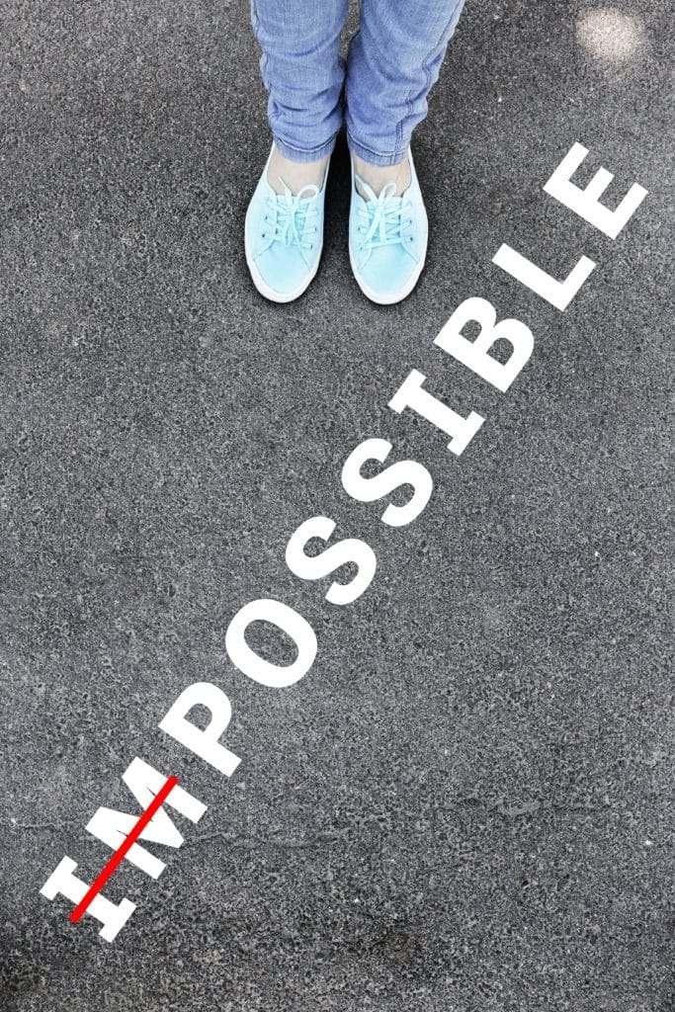



MERCI!
LINKEDIN Groupe Conseil SCT
COURRIEL d.bissonnette@groupesct.com
TÉLÉPHONE 1-888 445-8153

